Slide 1


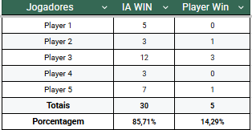
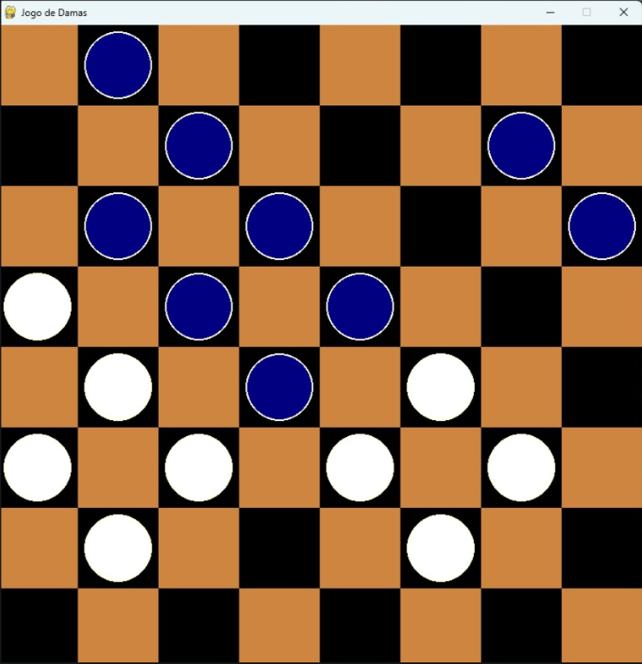
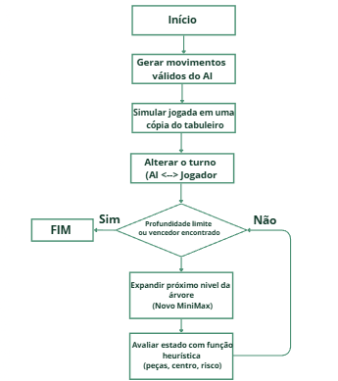
Inteligência Artificial
Aplicação do Algoritmo Minimax na Implementação de um Jogo de Damas Brasileiras
GUILHERME ORNELLAS CARVALHO; JOÃO VICTOR MORAES LEITE; JORGE HENRIQUE RAMOS GANDOFI; LUCAS CARVALHO SANTIAGO; VICTOR OLIVEIRA CERQUEIRA; Orientador ADAILTON CERQUEIRA JUNIOR
Universidade Salvador – Salvador – BA – Brasil
.
INTRODUÇÃO
O projeto consiste no desenvolvimento de um jogo de Damas brasileiras em que um jogador humano enfrenta um Agente Inteligente (AI). O propósito é demonstrar a capacidade da máquina de atuar como um adversário estratégico e competitivo, tomando decisões com base no algoritmo MiniMax responsável por avaliar possíveis jogadas, prever cenários e escolher aquelas que aumentam suas chances de vitória.
Construído em Python 3.x e utilizando a biblioteca PyGame para interface gráfica e jogabilidade, o sistema busca não apenas oferecer uma experiência funcional, mas também evidenciar o desempenho do AI em partidas contra jogadores humanos.
O objetivo central é implementar e aperfeiçoar o comportamento da máquina para que ela analise o estado do tabuleiro, maximize sua própria pontuação, minimize as oportunidades do adversário e execute capturas de forma inteligente.
O banner do projeto apresenta esse propósito geral, as tecnologias empregadas, os resultados obtidos pelo AI e propostas de melhorias para evoluções futuras.
METODOLOGIA
O AI funciona a partir do algoritmo MiniMax, integrado a um sistema desenvolvido em Python com PyGame, responsável pela interface gráfica e controle do tabuleiro. Após carregar o jogo e posicionar as peças, o AI é configurada para usar o MiniMax, que analisa jogadas prevendo respostas do adversário. Sempre que é sua vez, o AI identifica todos os movimentos válidos de acordo com as regras das Damas brasileiras, incluindo capturas obrigatórias e promoções a Dama.
A partir desses movimentos, o MiniMax cria uma árvore de decisão, simulando jogadas futuras e alternando entre maximizar a vantagem do AI e minimizar a vantagem do jogador. Cada estado simulado recebe uma pontuação por meio de uma heurística que avalia fatores como quantidade de peças, domínio do centro, mobilidade e riscos de captura. Quando a profundidade limite é atingida ou um vencedor é encontrado, a simulação retorna o valor heurístico ao nível anterior.
Com todos os cenários avaliados, o MiniMax escolhe a jogada com melhor pontuação para a IA, garantindo que ela adote a estratégia mais vantajosa possível mesmo diante das melhores respostas do jogador adversário. A jogada escolhida é então exibida no tabuleiro por meio do PyGame, permitindo que a IA atue como um oponente estratégico e competitivo.
Figura 1 – Fluxograma do Algoritmo MiniMax:
RESULTADOS
Até o momento, foram analisadas aproximadamente 35 partidas realizadas pela equipe. Desse total, o AI venceu cerca de 85,71% dos jogos, enquanto jogadores humanos venceram 14,29% das partidas. Em número s absolutos, o AI acumulou cerca de 30 vitórias, enquanto os jogadores humanos obtiveram aproximadamente 5 vitórias.
Um ponto importante observado é que, em todas as vezes em que um jogador humano venceu, a vitória ocorreu após a promoção de uma peça à Dama, o que indica um fator decisivo para superar a estratégia do AI.
Tabela 1 – Tabela Resultados:
Figura 2 – Tela do jogo de Damas em funcionamento com interação entre jogador e AI:
CONCLUSÃO
Foi observado que, independentemente das jogadas possíveis, o AI tende a tomar decisões táticas altamente eficientes. Ela avalia cada situação e, quando necessário, sacrifica uma peça para obter vantagens maiores, como capturar duas ou mais peças em troca, sempre priorizando a maximização de oportunidades.
Notou-se também que, nas poucas ocasiões em que um jogador humano conseguiu vencer o AI, isso ocorreu após a promoção de uma peça à Dama. Esse comportamento indica um possível ponto vulnerável do algoritmo ao lidar com peças promovidas do adversário.
Outro aspecto identificado foi um padrão recorrente: após o jogador humano alcançar a Dama e realizar novas jogadas, o AI frequentemente insistia na mesma sequência de movimentos com o objetivo de promover uma peça. Essa repetição parecia ter como finalidade impedir que o oponente continuasse a capturar suas peças, mas acabava revelando uma limitação estratégica em situações específicas.
REFERÊNCIAS
1. Desenvolvimento de um agente inteligente para jogos de tabuleiro utilizando o algoritmo MiniMax. Universidade Federal de Uberlândia. Disponível em: https://repositorio.ufu.br/handle/123456789/18354 Acesso em: 08 nov. 2025.

